Slide 1


Projet upit
Oral final module forum

Slide 2
Sommaire
Brief du projet
Présentation du concept
Présentation technique
Organisation du projet
Démonstration
Conclusion

Slide 3
Origine du projet & concept
Mattéo vocanson

Slide 4
Brief et origine
Présentation du concept
Le but
Concrétisation année B1
Nouvelles Notions
MySQL
Système de permission & login
Reddit
Stack Overflow
Upit

Slide 5
Présentation technique
Valentin lamine

Slide 6
Technologie utilisée
Partie Frontend
Partie Backend
HTML
CSS
JavaScript
Golang
MySQL
WAMP

Slide 7
Architecture utilisée
Serveur web
Serveur de données
Fait en Golang
Routage & controller
Lien avec le MySQL
Fait avec PhpMyAdmin grâce à l’outil WAMP
Utilise le MySQL
Client Web
Fait avec HTML CSS JS
Envoie et reçois des requêtes

Slide 8
Fonctionnalités phare d’Upit
Algorithme de recommandation
Système de rôles & permissions avancé
Système de fusion de template
Intégration de système de fichier

Slide 9
Difficultés rencontrées
Organisation des tâches
Algorithme de recommandation
Système de connexion
Le système de routage (mux)

Slide 10
Organisation du projet
Noa gambey

Slide 11
Outils utilisés
Git versioning de code
Trello planning prévisionnel, répartition des tâches
Suite office notes et présentation
Discord communication
Visual studio code, Webstorm éditeur de code
Figma maquette

Slide 12
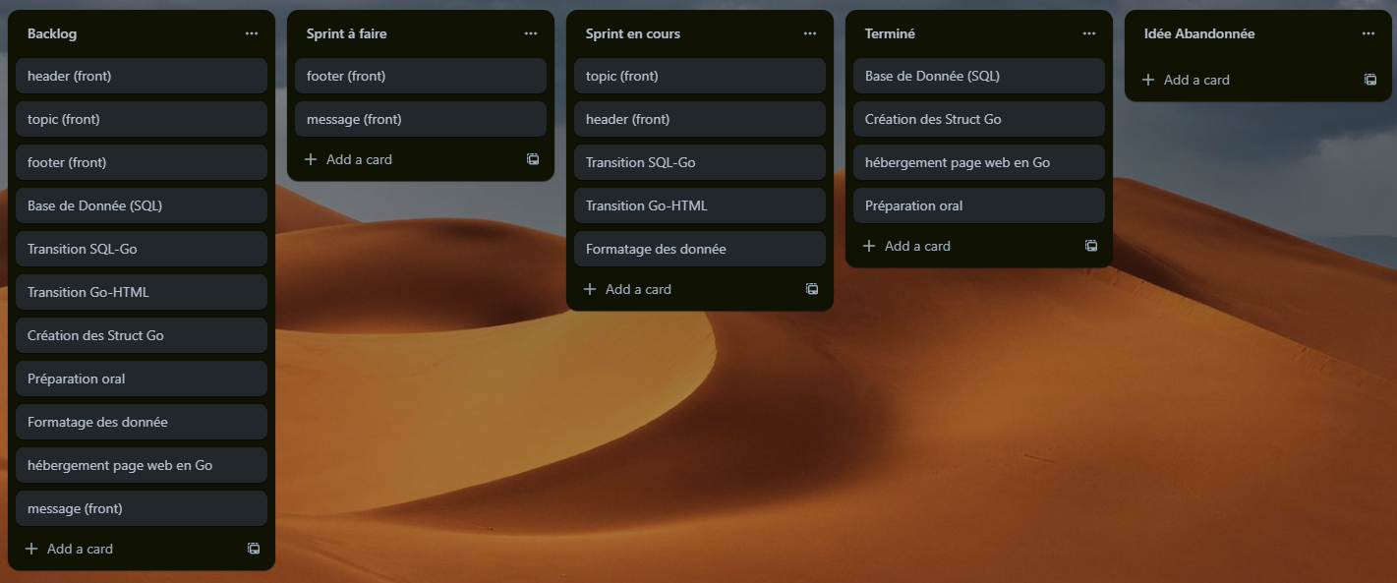
Planning prévisionnel

Slide 13
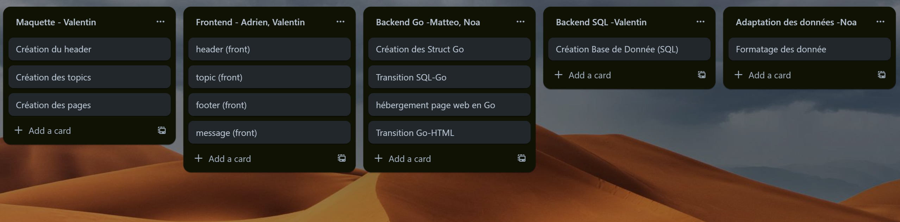
Répartition des taches

Slide 14
démonstration
Valentin lamine

Slide 15
conclusion
Adrien gendron

Slide 16
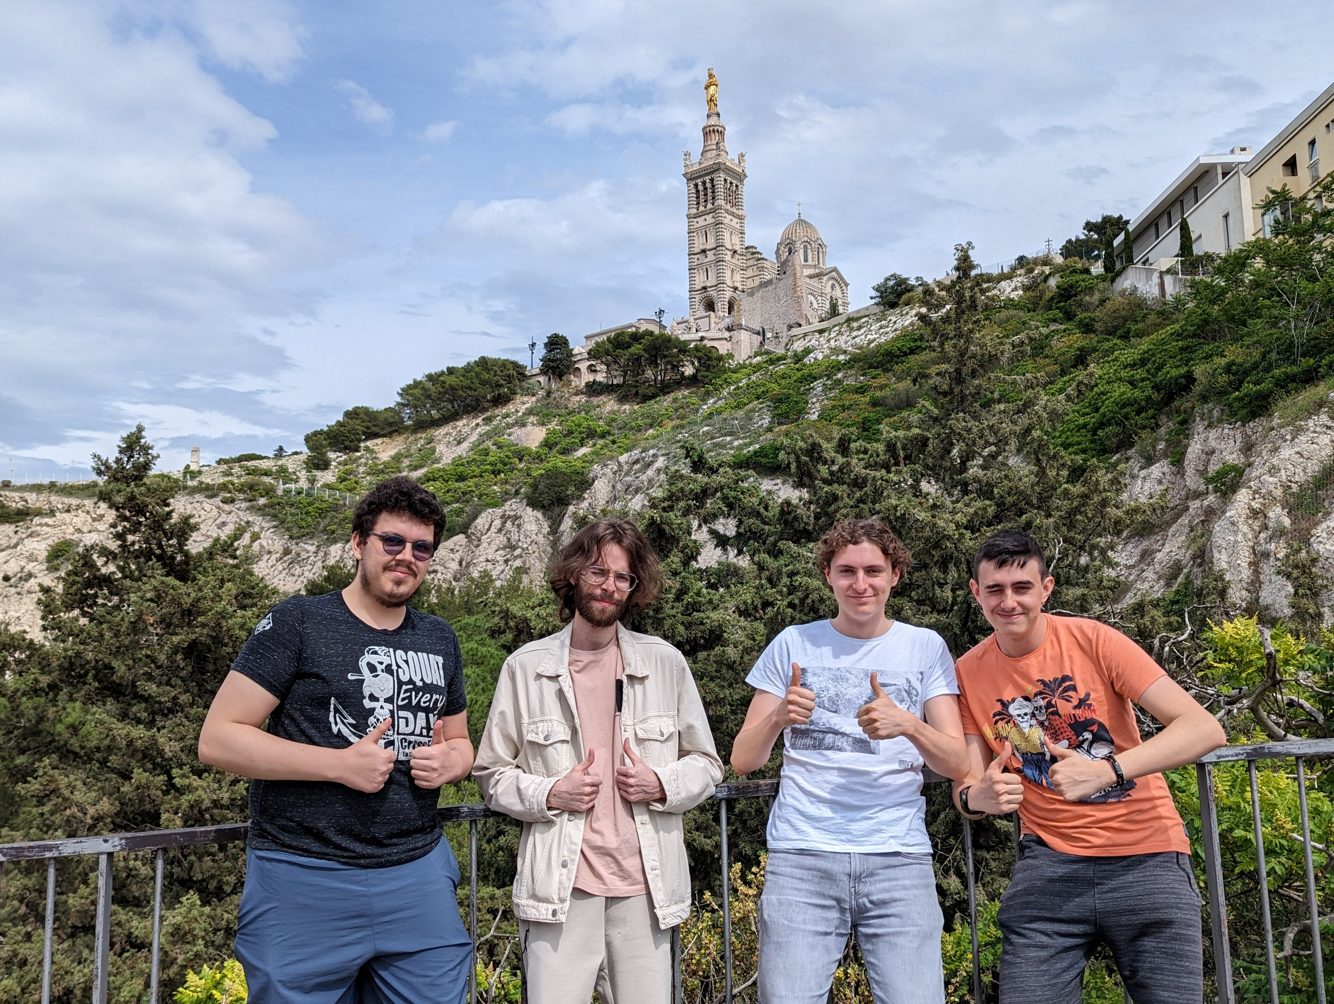

Merci pour votre écoute

